Slide 1

Исследование поведения и доходности частичной выборки пользователей
Исследование выполнил Петровский Евгений
В рамках курса по анализу данных
Данные из https://www.kaggle.com/datasets/arnavsmayan/netflix-userbase-dataset

Slide 2
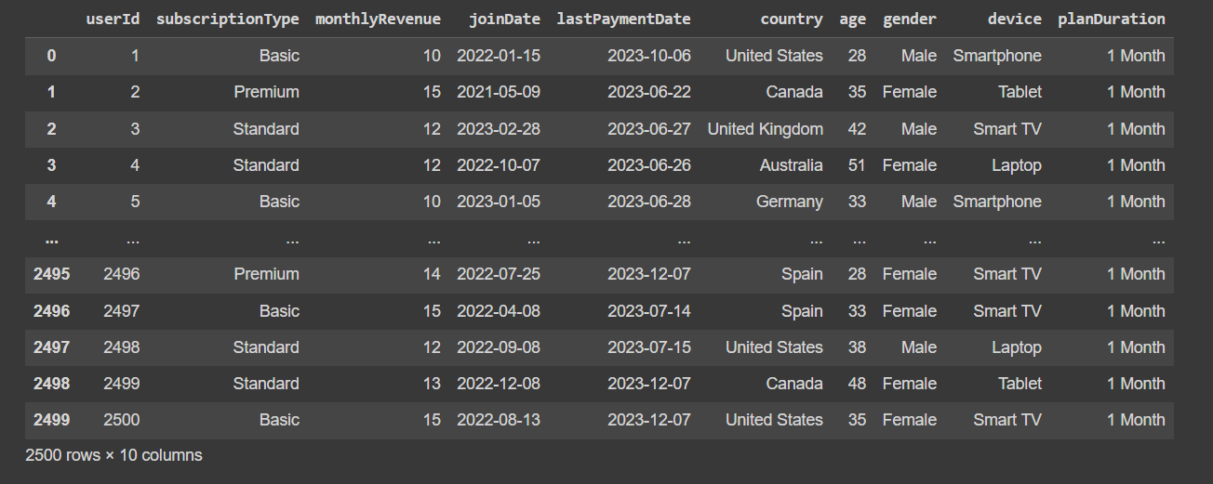
Обзор

Slide 3
Обзор
2500 уникальных пользователей
Возраст от 26 до 51
10 стран
Период появления пользователей: с 2021-05-09 по 2023-12-01
Период отписки пользователей: с 2023-01-07 по 2023-12-07
Три вида подписки: Basic, Standard, Premium
Четыре вида устройств: Laptop, Smartphone, Smart TV, Tablet

Slide 4
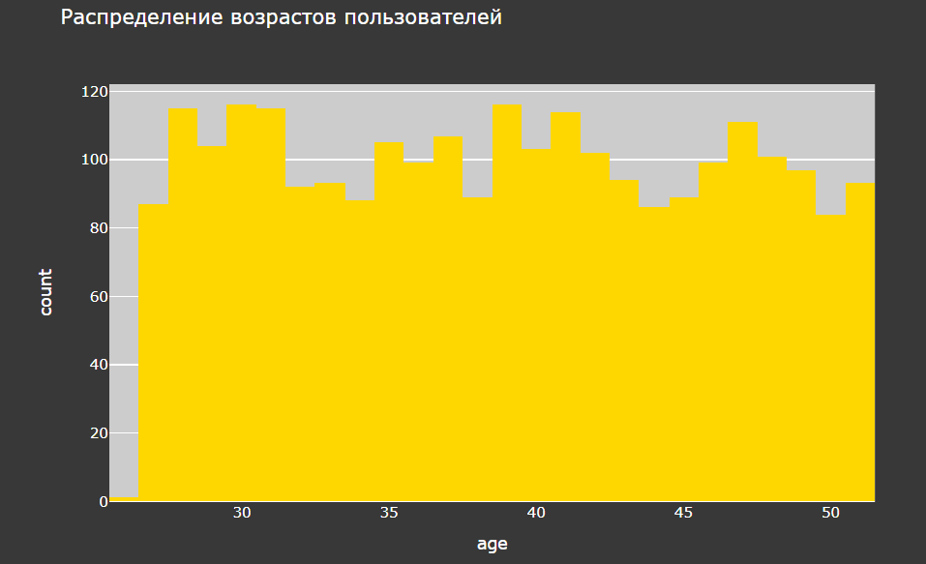
Распределение по возрасту - равномерное
Примерно равномерное распределение от 27 до 51 года. (И один пользователь 26 лет)

Slide 5
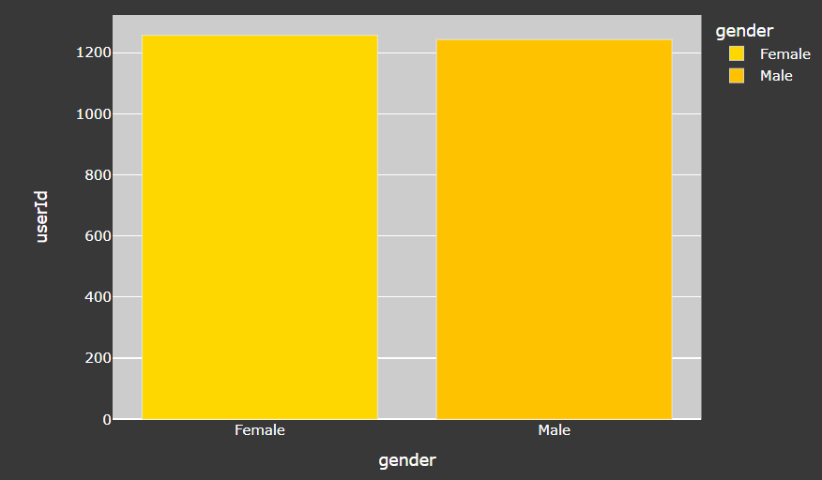
Распределение по полу - равномерное
Female: 1257 пользователей (50.28%)
Male: 1243 пользователей (49.72%)

Slide 6
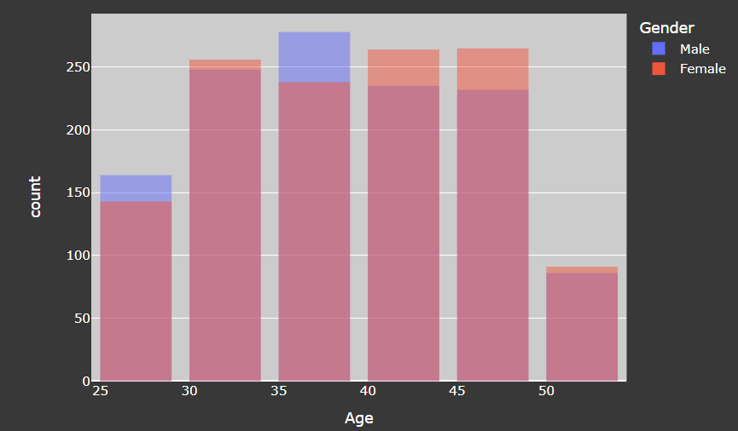
Связь распределений возраста и пола
В возрастной категории ‘от 40' процент пользователей Female: 52.86%, Male: 47.14%
В возрастной категории ‘до 40' процент пользователей Female: 48.00%, Male: 52.00%

Slide 7
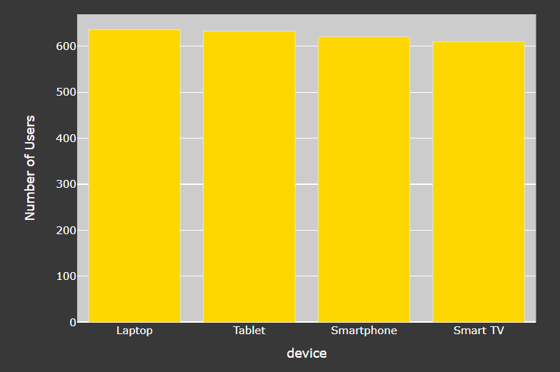
Распределение пользователей по устройствам - равномерное
Laptop: 636 пользователей (25.44%)
Tablet: 633 пользователя (25.32%)
Smartphone: 621 пользователь (24.84%)
Smart TV: 610 пользователей (24.40%)

Slide 8
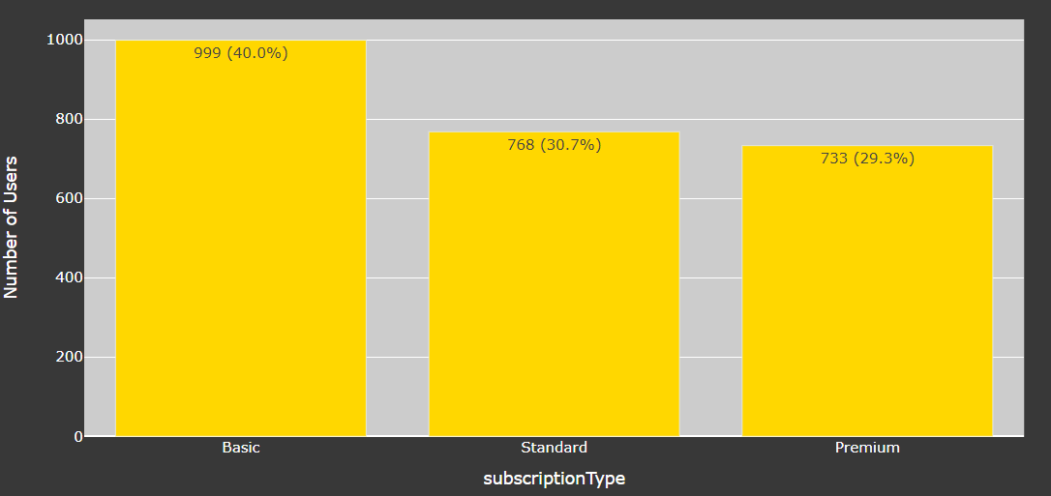
Распределение пользователей по типам подписки

Slide 9
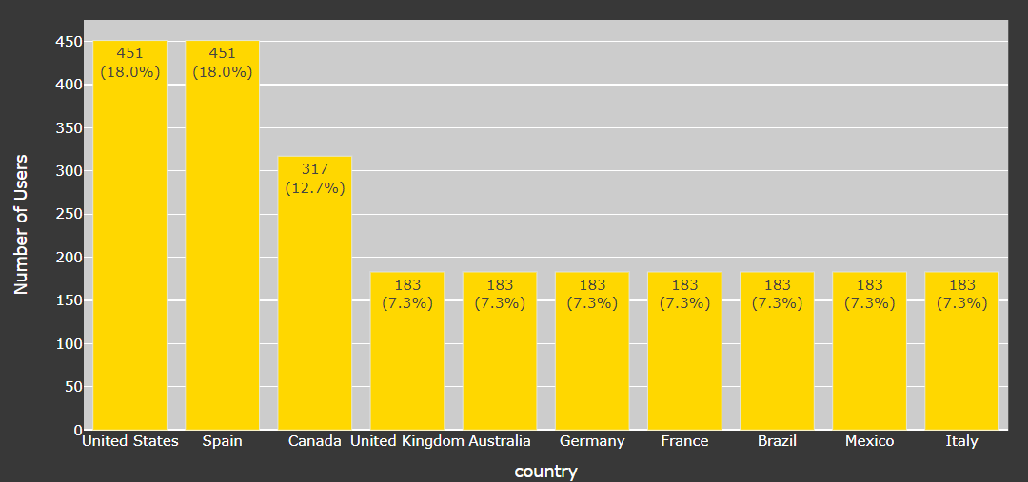
Распределение пользователей по странам

Slide 10
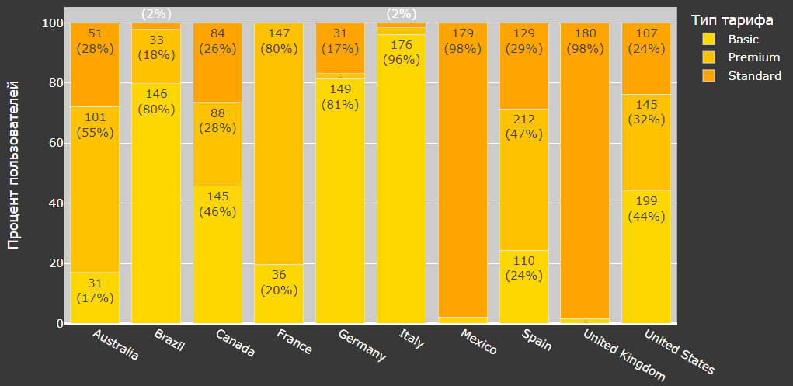
Процентное соотношение типов тарифов по странам

Slide 11
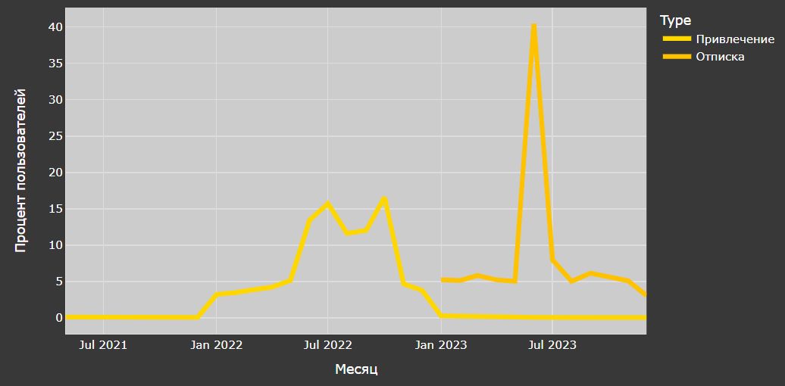
Динамика привлечения и отписок пользователей

Slide 12
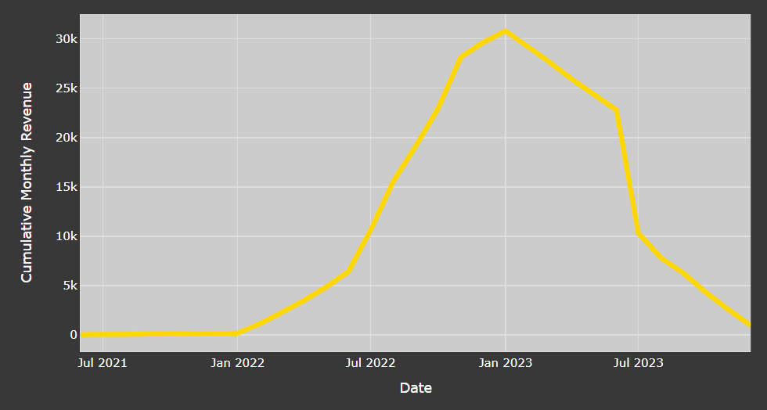
Динамика месячной выручки

Slide 13
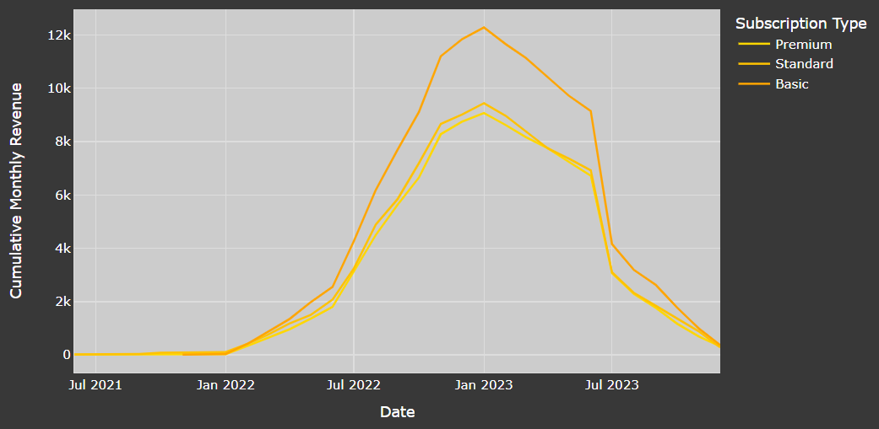
Динамика выручки по тарифам

Slide 14
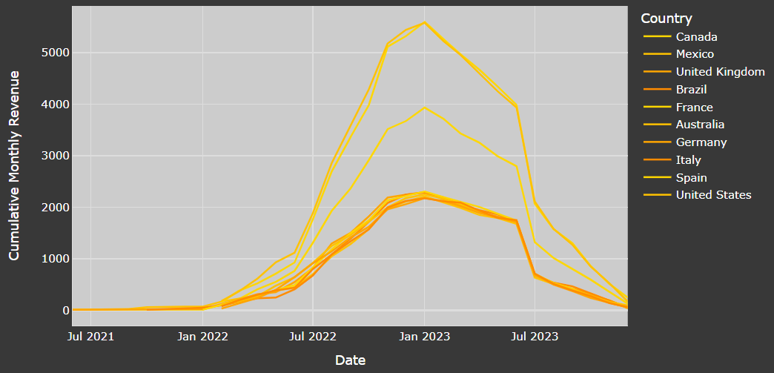
Динамика выручки по странам

Slide 15
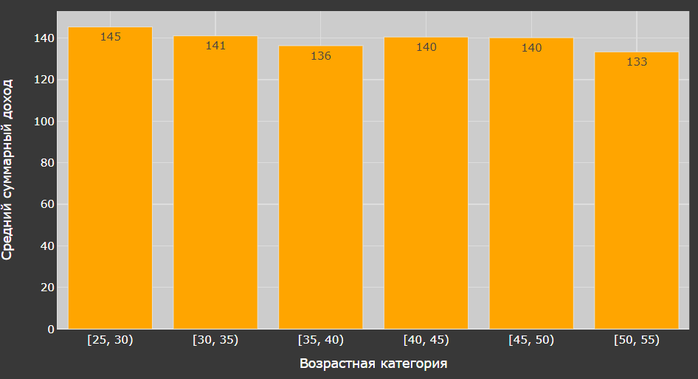
Средний доход на одного пользователя по возрастным категориям

Slide 16
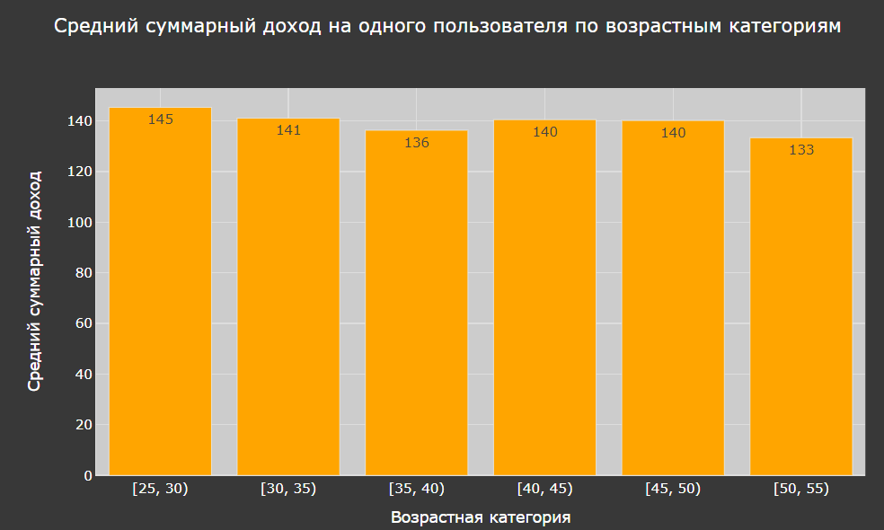
Платежеспособность по возрасту

Slide 17
Выводы. 1. Общее
Представлены данные о 2500 пользователях из 10 стран, возрастом от 26 до 51 года, привлечённых в сервис с Мая 2021 г по Декабрь 2023 г. и отписавшихся в период с Января по Декабрь 2023 г.
Полная выручка согласно предоставленным данным составила $ 349,400

Slide 18
Выводы. 2. Пользователи
распределение по возрасту равномерное от 27 до 51 года, один пользователь 26 лет
мужчин и женщин одинаковое число, в том числе в разных возрастных группах (среди пользователей до 40 лет незначительно больше мужчин, старше сорока - женщин)
почти все пользователи были привлечены в 2022 г
основная часть (~70%) была привлечена в период с Июня по Октябрь 2022 г.
большой процент пользователей (~40%) прекратил платежи в Июне 2023 г.
связи динамики привлечения и отписки с полом, возрастом, устройствами, и тарифом не обнаружено
пользователи равномерно распределены по используемым устройствам, при этом нет связи между используемым устройством и полом и возрастом

Slide 19
Выводы. 3. Страны
по 18% пользователей относятся к странам United States и Spain, 12% - Canada, остальные страны - по 7.3%
Динамика привлечения и отписки пользователей во всех странах одинакова
40% пользователей имеют план подписки Basic, по 30% Standard и Premium
есть сильная связь типа подписки с страны:
в странах Brazil, Germany, Italy почти все пользователи (80+%) пользуются тарифом Basic
в странах Mexico и United Kingdom Почти все пользователи (98%) пользуются тарифом 'Standard'
в стране France почти все пользователи (80.33%) пользуются тарифом Premium
в странах United States, Spain, Canada распределения более равномерные

Slide 20
Выводы. 4. Выручка
Полная выручка согласно предоставленным данным составила $ 349,400
Динамика выручки повторяет динамику количества активных пользователей - рост в течение 2022г, после чего спад, с резким пиком спада в Июле 2023 г.
Динамика одинакова для разных тарифов, стран, возрастных групп
Средняя выручка на одного клиента ~$140
Выручка на одного клиента разных возрастных групп отличается, но слабо
Самый большой суммарный доход на одного пользователя - в категории 25-30, но разброс значений мал (от $133 в категории 50-55 до $145 в категории 25-30)

Slide 21

Спасибо за внимание!
Петровский Евгений

